Slide 1
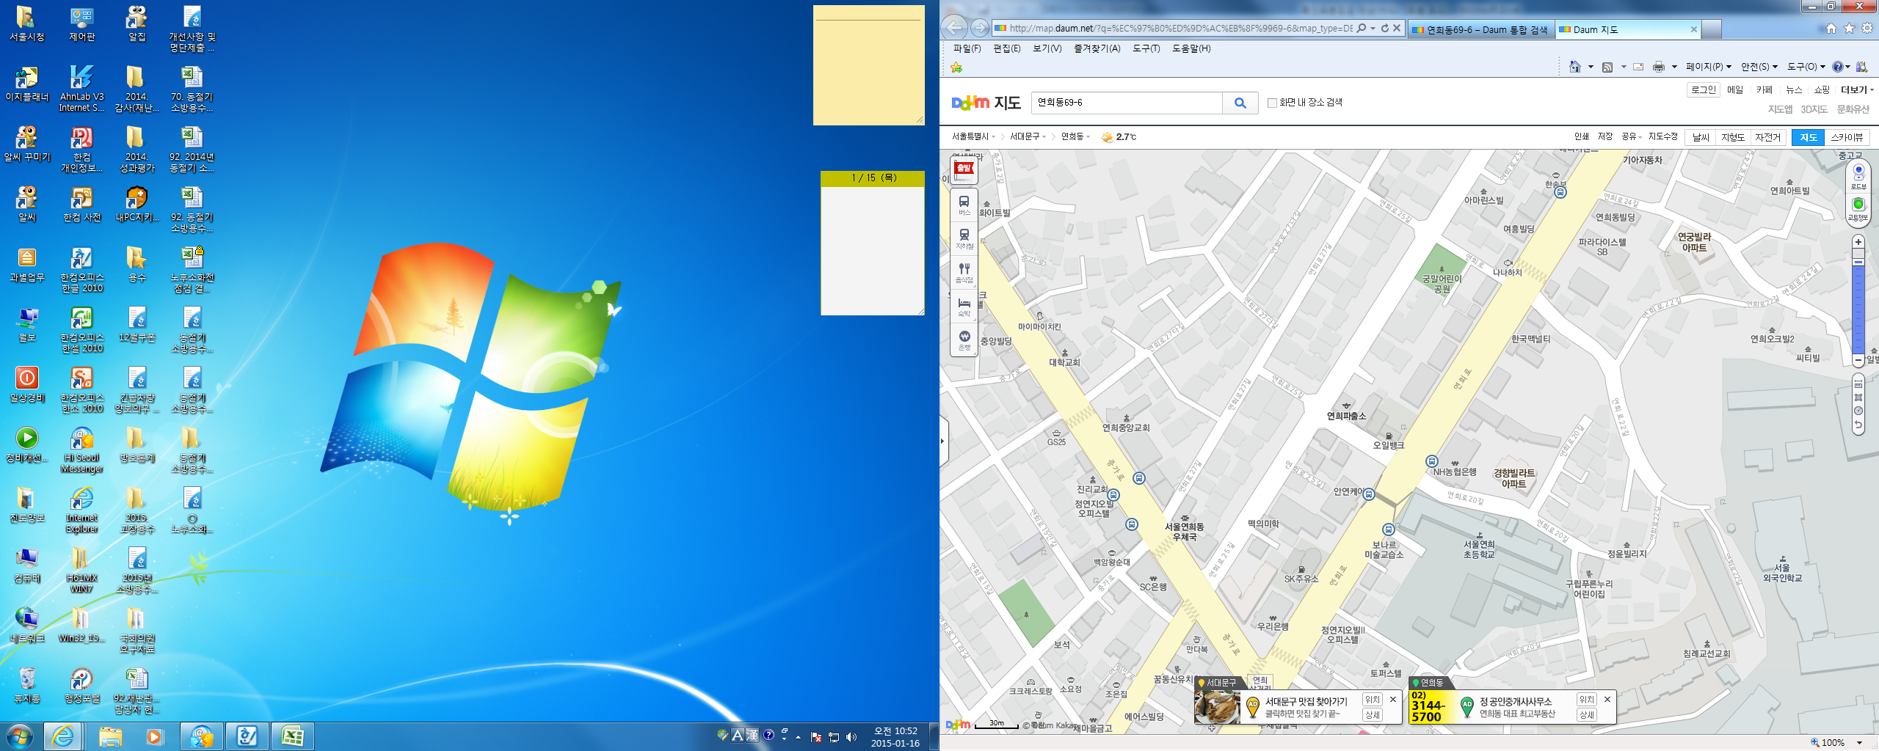
지상식0000
지하식0000

